Slide 1
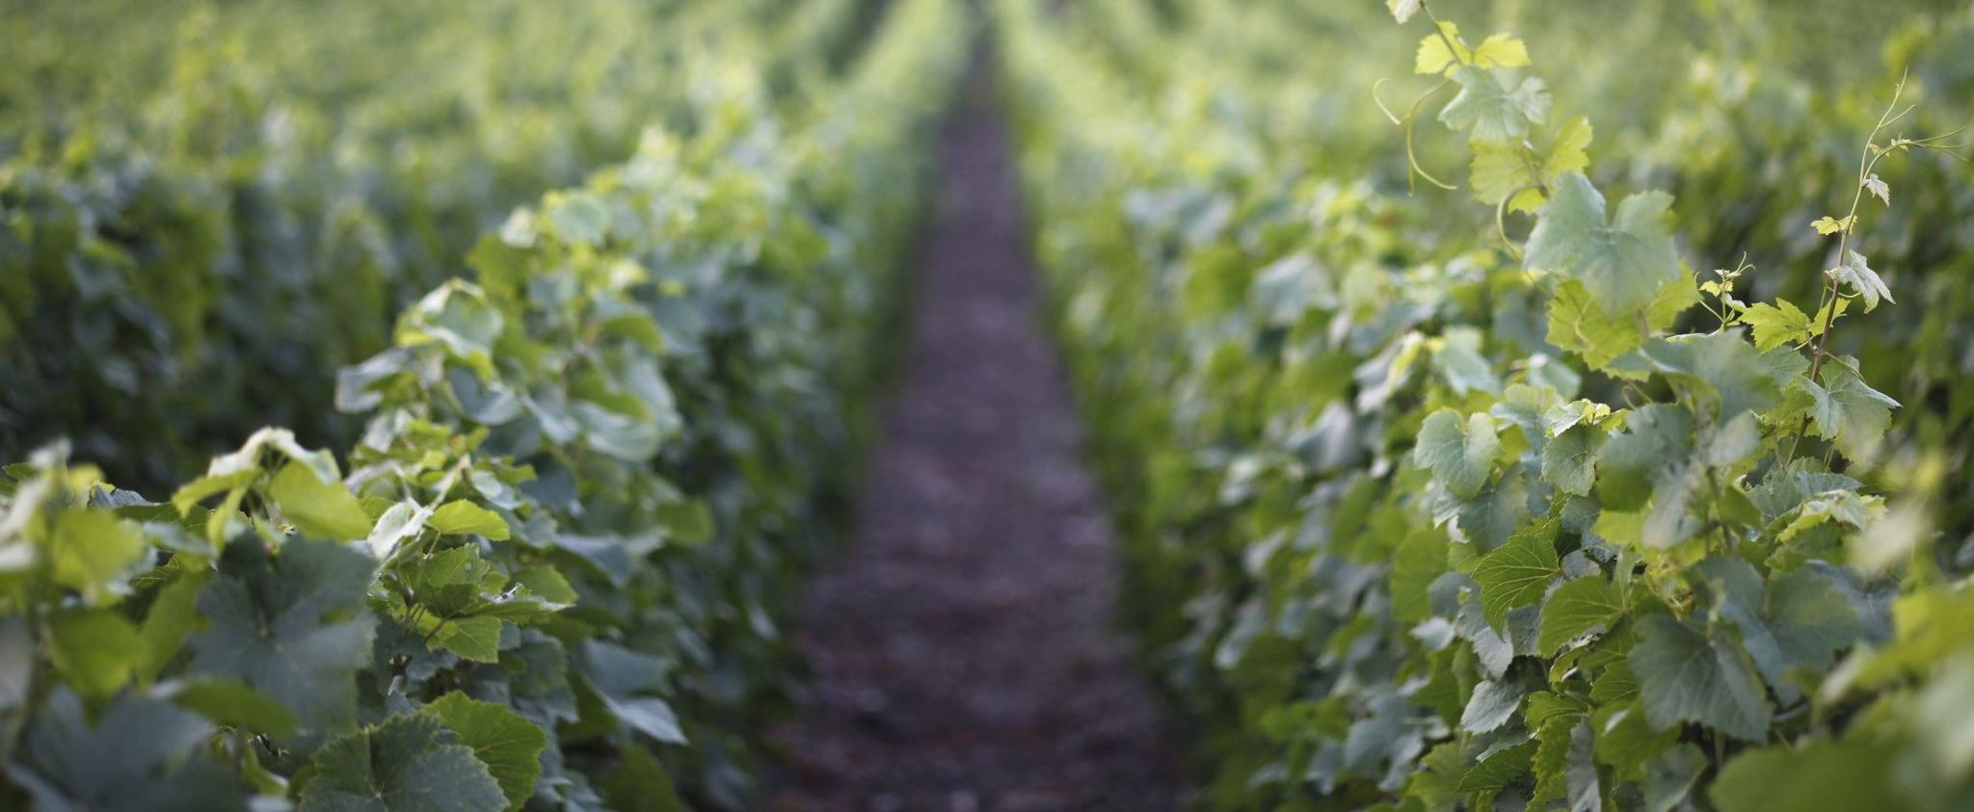
Análise Exploratória: Exportação de Vinhos de Mesa

Slide 2
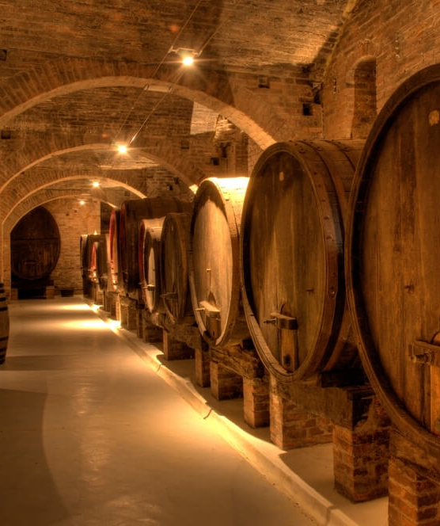
Agenda
Geral:
Produção . . . . . . . . . . . . . . . . . . . . Slides 3 a 6
Exportações . . . . . . . . . . . . . . . . . . Slides 7 a 15
Dados Demográficos . . . . . . . . . . . . . Slide 16
Dados Climáticos . . . . . . . . . . . . . . . Slides 17 e 18
Consumidor . . . . . . . . . . . . . . . . . . Slides 19 e 20
Conclusão . . . . . . . . . . . . . . . . . . . . . . Slides 21 a 23
Referências . . . . . . . . . . . . . . . . . . . . . Slides 24 e 25

Slide 3
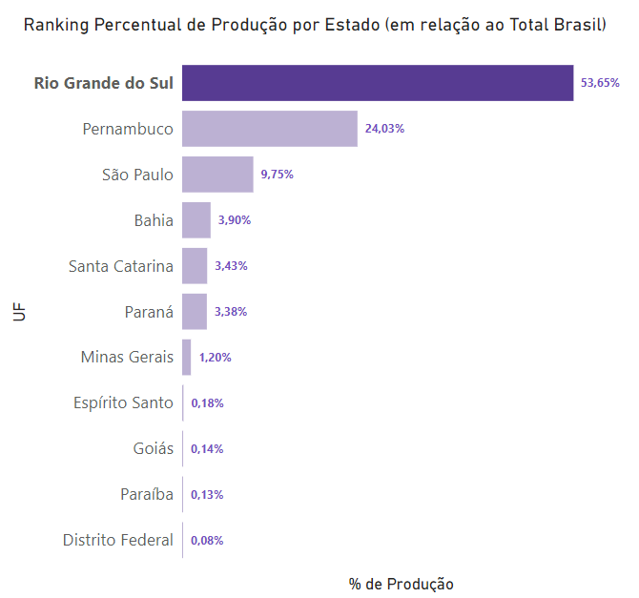
Estado do RS Representa 53,6% de Toda a Produção Nacional de uvas
Segundo o Cadastro de Vitícola Nacional[1], que foi criado para mapear a produção de uvas no Brasil e tem como principais objetivos:
Formar uma base sólida de dados, permitindo análises e desenvolvimento de políticas;
Gerar informações para o MAPA (Ministério da Agricultura e Pecuária) realizar ações de fiscalização.
De acordo com os dados do cadastro, temos como principal produtor o Estado do Rio Grande do Sul, representando 53,6% de toda a produção nacional, seguido de Pernambuco com 24% e São Paulo com 9,7%;
Aprofundaremos nossas análises nos dados de exportação de Vinho de Mesa do ano de 2008 até 2022, disponibilizados por uma vinícola parceira da Embrapa, localizada em Bento Gonçalves no Rio Grande do Sul[2].

Slide 4
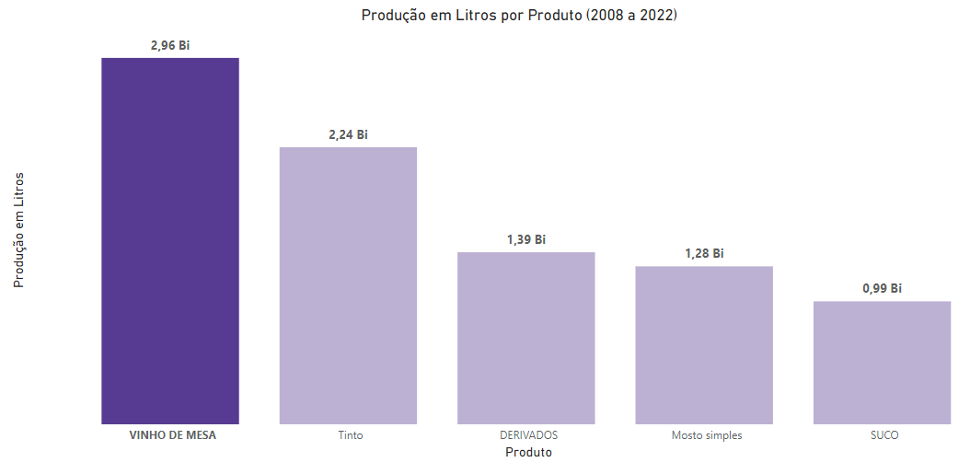
Vinho de Mesa é o item mais Produzido
Durante o período de produção analisado foi observado que o item mais produzido foi o Vinho de Mesa, com uma produção de quase 3 bilhões de litros no total, seguido do Vinho Tinto e Derivados:

Slide 5
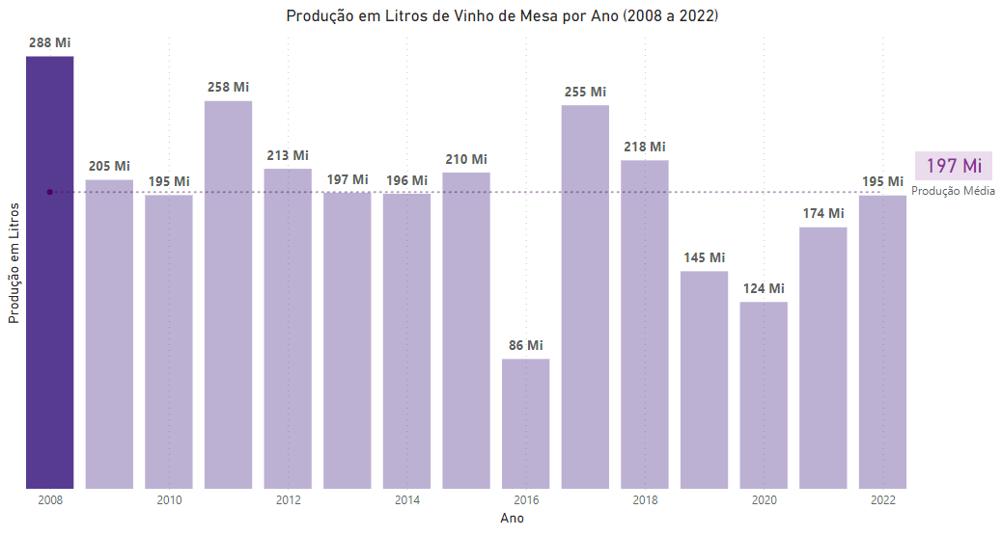
Produção Média do Vinho de Mesa gira em torno dos 197 Milhões de Litros por Ano e 4% é destinado à exportação
O Vinho de Mesa teve uma média de 197 milhões de litros produzidos no período, 4% do que é produzido é destinado a exportação;
Sua produção recorde foi em 2008 com 288 milhões de litros e em 2017 com 255 milhões de litros produzidos:

Slide 6
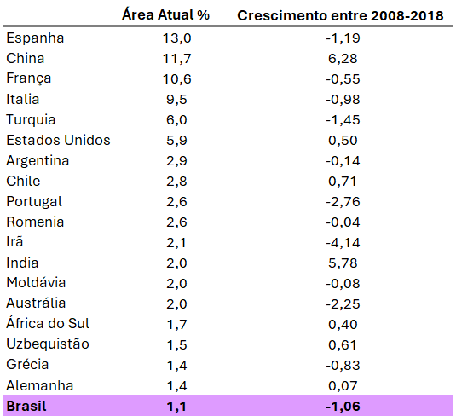
Territórios com Oportunidades de Crescimento Produtivo
Logo no início, notamos que o Brasil apresentou redução na produção desde 2008, com poucos períodos de leve acentuada, e uma queda brusca na produção em 2016. Entre seus fatores, temos as questões de crescimento onde o Brasil em 10 anos, reduziu em 1,06% seu espaço de produção agrícola.
Com isso, outras regiões começaram a ganhar força, como é o caso da Índia e da China, que a cada ano elevam suas produções e ganham espaço na exportação de vinhos.

Slide 7
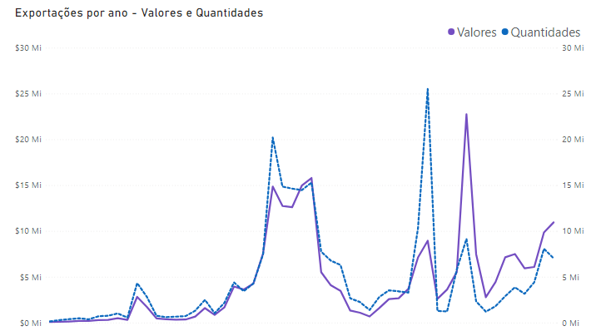
Exportações de vinhos brasileiros ao longo das décadas – Visão Geral
Na década de 1990 (1) houve um grande crescimento nas exportações quando comparamos com os anos anteriores, tanto em quantidade quanto em valor.
As marcas obtidas entre 1993 e 1997 nunca mais se repetiram, com exceção dos anos de 2009 e 2013 (2 e 3), quando tivemos recordes de quantidade exportada e valor retornado, respectivamente.
O ano de 2010 (4) marca um ponto de virada importante: até então, a quantidade exportada era sistematicamente maior do que o valor retornado; a partir de 2010, observamos o contrário, indicando que a relação preço por litro, na média, se inverteu (ou seja, o preço de 1 litro passou a ser maior que US$1, na média).
valores em US$
quantidades em litros
2
3
1
4
1970
1980
1990
2000
2010
2020

Slide 8
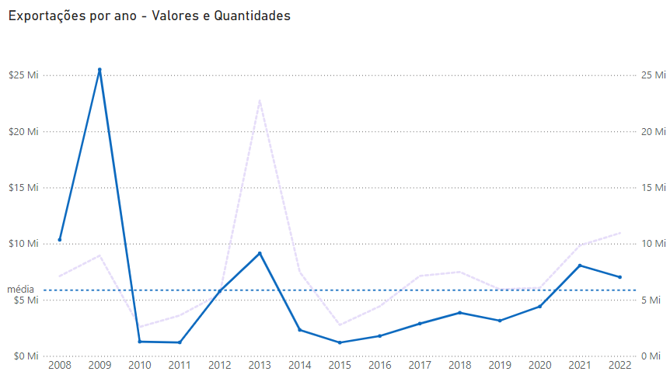
Exportações de vinhos brasileiros nos últimos 15 anos – Visão Geral (quant.)
Resumo do período - 2008 a 2022
valores em US$
quantidades em litros
Quantidades em litros
mínimo | 1.198.479 | 2015
média | 5.865.495
mediana | 3.856.162 | 2018
máximo | 25.514.198 | 2009
total | 87.982.432

Slide 9
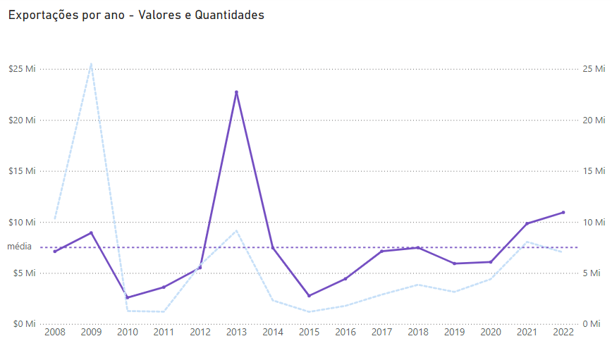
Exportações de vinhos brasileiros nos últimos 15 anos – Visão Geral (valores)
Resumo do período - 2008 a 2022
valores em US$
quantidades em litros
Valores em dólares
mínimo | 2.595.303 | 2010
média | 7.509.621
mediana | 7.118.100 | 2008
máximo | 22.744.845 | 2013
total | 112.644.316

Slide 10
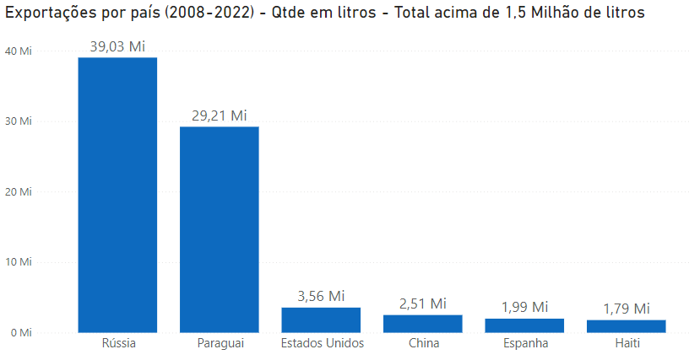
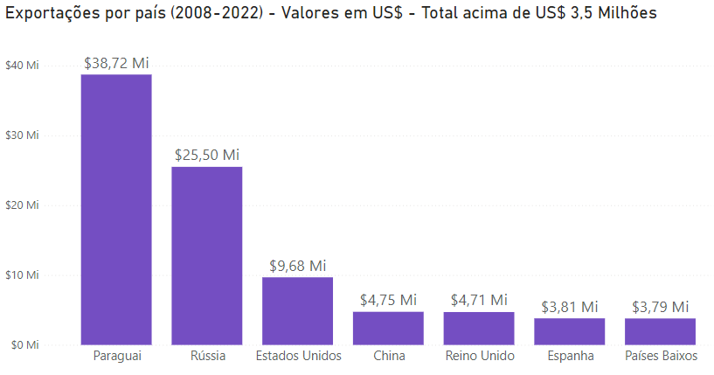
Exportações de vinhos brasileiros nos últimos 15 anos – Maiores compradores
Entre 2008 e 2022, Rússia e Paraguai se destacaram tanto pelas quantidades importadas quanto pelos valores envolvidos nos negócios.
Suas quantidades combinadas representam 78% do total de vinho exportado, e seus valores somados representam 56% do total arrecadado com exportações no período

Slide 11
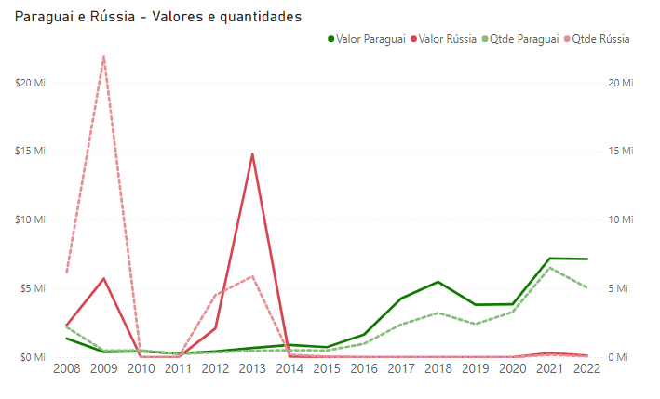
Exportações de vinhos brasileiros nos últimos 15 anos – Paraguai e Rússia
Quando detalhamos a evolução anual dos dois países, vemos que a Rússia teve participação importante na formação dos picos de 2009 e 2013, mencionados anteriormente. Porém, no restante do período, os resultados dos negócios foram nulos ou inexpressivos.
Já o Paraguai passou a primeira metade do período com pouco retorno, mas a partir de 2016 começou a ter uma participação maior na composição do resultado, de forma recorrente e com uma relação preço por litro favorável:
2016 | 2017 | 2018 | 2019 | 2020 | 2021 | 2022
1,68 | 1,79 | 1,70 | 1,58 | 1,17 | 1,10 | 1,41

Slide 12
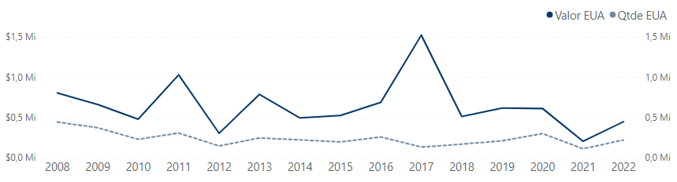
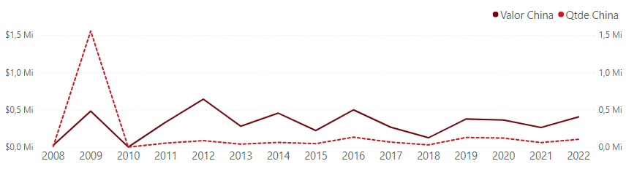
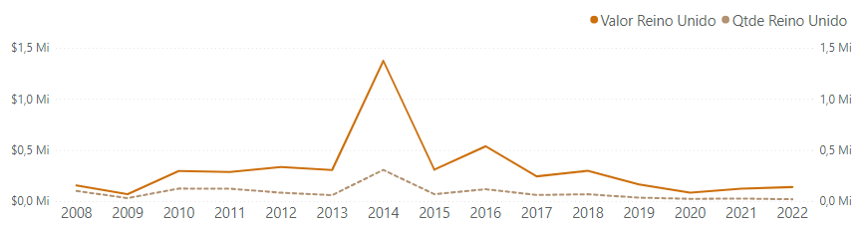
Exportações de vinhos brasileiros nos últimos 15 anos – Outros países
Estados Unidos, China e Reino Unido (somados) foram responsáveis por 17% das receitas com exportações no período 2008-2022.
Nenhum desses países deixou de fazer negócios nesse período. O menor volume foi da China, em 2010, com parcos 795 litros e US$2.358 - mas nunca chegou a zero. Além disso, nos últimos anos, os três países apresentaram uma relação preço por litro favorável:
EUA
China
Reino Unido
2016 | 2017 | 2018 | 2019 | 2020 | 2021 | 2022
2,66 | 11,48 | 3,03 | 2,94 | 2,03 | 1,83 | 2,03
3,73 | 3,94 | 4,10 | 2,90 | 2,97 | 4,27 | 3,84
4,59 | 4,00 | 4,38 | 4,80 | 3,61 | 4,83 | 7,34

Slide 13
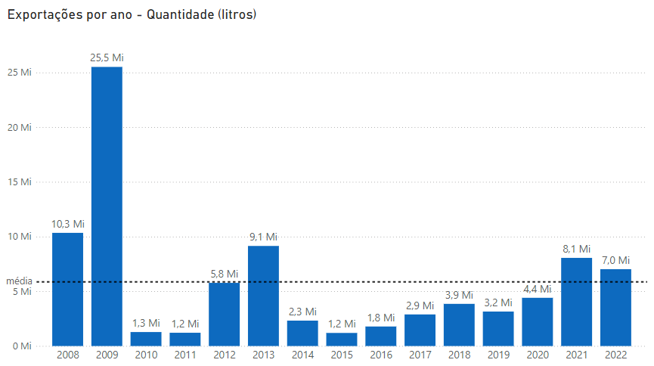
A exportação de vinhos é determinada por fatores como câmbio, economia, acordos tarifários e tendências do mercado.
Impacto do COVID-19:
Redução na demanda global devido às restrições e medidas de isolamento.
Guerra da Ucrânia:
Tensões geopolíticas contribuindo para a instabilidade global.
Crise Energética:
Pressão inflacionária devido à elevação nos custos de energia.
Perturbações na Cadeia de Abastecimento Global:
Interrupções na produção e entrega de produtos em diversos setores.
Efeito sobre o Comércio de Vinho:
Diminuição do volume de exportação de vinho globalmente.
Aumento nos preços devido à escassez e aos custos crescentes de produção e logística[4].

Slide 14

A exportação de vinhos é determinada por fatores como câmbio, economia, acordos tarifários e tendências do mercado.
Eventos Climáticos no Reino Unido em 2022
Preocupações Iniciais com Rendimentos na Produção de Vinho:
Geada, granizo, calor intenso e seca levantaram preocupações.
Compensação de Fatores Favoráveis:
Calor extremo beneficiou as vinhas.
Resultado Positivo:
Contrariando as preocupações iniciais, o resultado foi um rendimento elevado.
A combinação de fatores favoráveis superou as adversidades climáticas.
Período de Expansão das Unidades Produtoras
Durante o intervalo de 2000 a 2015, a China passou por um significativo período de expansão das unidades produtoras[4].

Slide 15
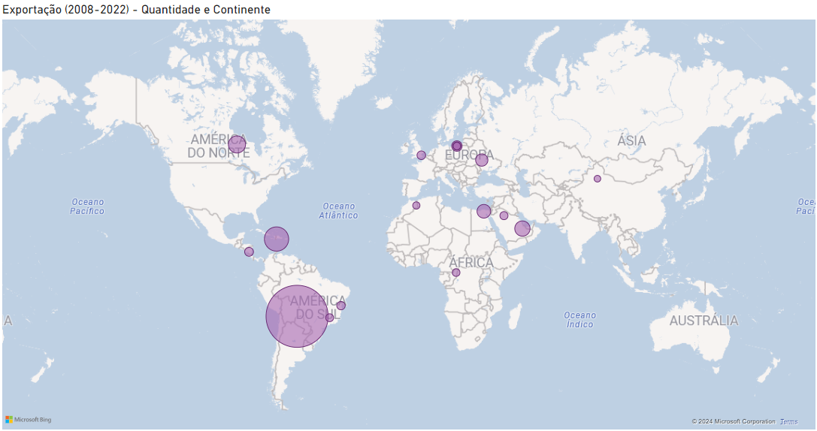
América é o continente que mais exporta (2008-2022)
Durante o período de produção analisado foi observado que a América foi o continente que mais exportou, dando foco ainda maior para a América do Sul com aproximadamente 5,8 milhões de litros:

Slide 16
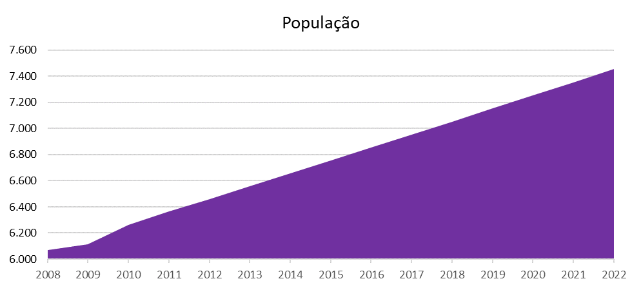
Dados Demográficos - Paraguai
Sua economia destaca-se pela produção agropecuária de soja e carne, e é referência na exportação de energia elétrica;
IDH: 0,728;
PIB: US$ 35,3 bilhões;
Densidade demográfica: 15 habitantes/km²;
Indústria: Focado no beneficiamento de bens primários, como alimentos, bebidas, produtos e materiais de construção;
Infraestrutura bem desenvolvida com rodovias, ferrovias e hidrovias;
País conservador, com uma república presidencialista, ou seja, pouca abertura política e econômica;
Membro do MERCOSUL;
Posição geográfica próxima ao Brasil. [14]
7.454 MM
6.070 MM
Ao longo de 15 anos, o Paraguai registrou crescimento populacional de 19%, e sua taxa média anual de crescimento está em 1,7%, isso decorrente da melhora nos indicadores sociais e chegada de estrangeiros. [13]
... Ou seja, é um país com crescimento populacional representativo e com indicadores econômicos e sociais estáveis, se tornando assim um ótimo país para continuar o vínculo comercial de exportação de vinhos.

Slide 17
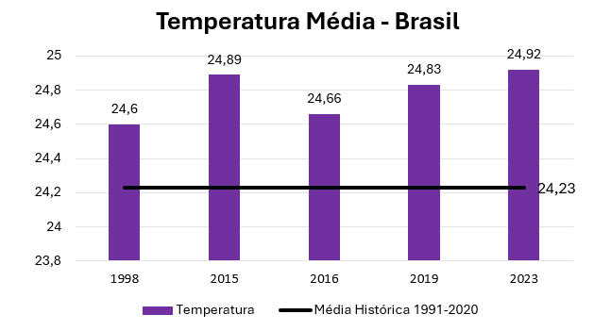
Dados Climáticos
Fenômenos climáticos afetam em grande dimensão a produção agrícola, como:
- Fenômeno El Niño;
- Aquecimento Global;
- Secas;
- Chuvas excessivas e prolongadas.
No ano de 2023, o El Niño afetou o Brasil em uma dimensão que ultrapassou as médias esperadas para determinadas épocas, alcançando temperaturas acima de 50º C em algumas regiões, seguidas de chuvas intensas que afetaram a população e a produção agrícola.
Com as mudanças climáticas, o pH de alguns solos produtores está aumentando, e a acidez está diminuindo, afetando a estrutura, a qualidade e a longevidade dos vinhos. [8]
Temperatura ideal para produção de uva: 19 a 25 graus, acima disso, começa a causar queimadas nos vinhedos.
Fonte: portal.inmet.gov.br
O gráfico retrata que o Brasil teve médias elevadas nos últimos anos, e isso refletiu na queda de produção de vinhos, a exemplo de 2016 onde a temperatura do ano ficou acima da média, e produzimos 86 Mi de litros de vinho de mesa, muito aquém do produzido 8 anos antes, que alcançou a marca de 288 Mi litros.

Slide 18
Dados Climáticos Regionais Safra 2022/2023
Região Sul*
Em relação às chuvas excessivas nessa região, para as safras de 2022/2023 as colheitas tiveram que ser tardias para que as uvas se desenvolvessem totalmente;
Região Nordeste*
Fenômeno La Niña trouxe mais chuvas a região Nordeste também prejudicando a colheita;
Região Centro-Oeste
Por ser uma região com pouquíssimas áreas plantadas (vide gráfico de Ranking na pág. 3) vem investindo em crescimento de território principalmente próximos ao Distrito Federal, também no Enoturismo** e na produção de vinhos Finos para alavancar as produções;
Região Norte
O clima tropical do norte e o sub-tropical do centro-sul do país, com chuvas abundantes e temperaturas altas, ainda não favorecem o bom desenvolvimento das viníferas, mas a Embrapa está desenvolvendo o projeto de Melhoramento Genético para o cultivo adaptado nessas regiões.
Região Sudeste
Vem crescendo com novas técnicas de cultivo para driblar todas a adversidades climáticas como por exemplo a técnica de dupla poda e inversão de ciclo que vem permitindo a obtenção de Vinhos de Inverno [15] (relativamente novo no mercado);
*Essa demora na colheita também causou um desafio a mais com algumas doenças que afetaram as safras, a podridão da uva madura (Colletotrichum spp) e podridão cinzenta (Botrytis cinerea) comprometendo a comercialização e aumentando as perdas. [10]
** Enoturismo é um segmento da atividade turística que se baseia na viagem motivada pela apreciação do sabor e aroma dos vinhos e das tradições e cultura das localidades que produzem esta bebida. E envolve o visitante na cultura e nos detalhes da história de cada garrafa produzida. [11]

Slide 19
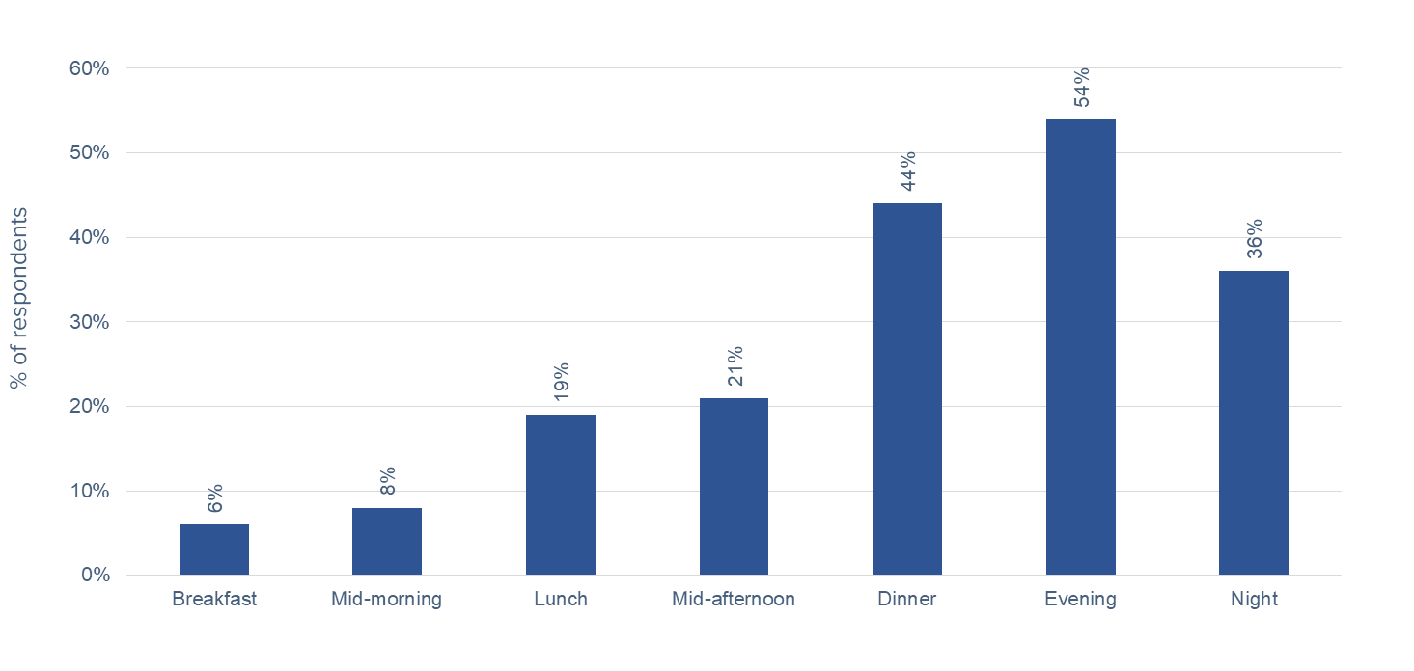
Insights do consumidor
Segundo plataforma de pesquisa Innova Market Insights [5], os consumidores globais possuem hábitos de consumo dos vinhos durante o final de tarde.

Slide 20
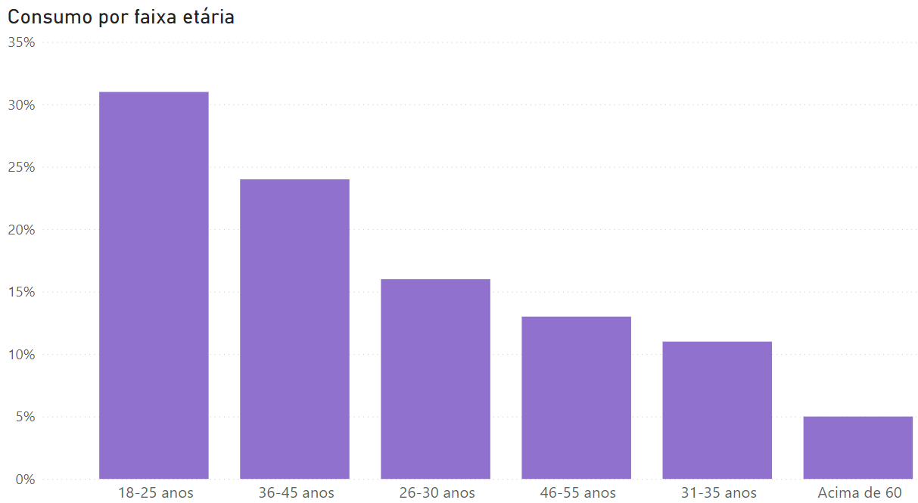
Consumo de vinho por faixa etária no Brasil
Entre os anos de 2020 e 2021, durante o período da pandemia os jovens da Geração Z, se manifestaram como a faixa etária que mais aumentou o consumo de vinho.
Em uma pesquisa realizada via questionário online, foram selecionadas 399 respostas para avaliação, dos participantes, e verificou-se que a faixa predominante foi de 18 a 25 anos

Slide 21
Conclusão
Diante do panorama apresentado, fica evidente que o Estado do Rio Grande do Sul desempenha um papel crucial na produção de uvas e vinho no Brasil, sendo líder nacional, especialmente no segmento de Vinho de Mesa. Contudo, os desafios decorrentes de eventos climáticos e as adaptações nas técnicas de cultivo destacam a necessidade de constante inovação no setor.
A crescente demanda global por vinho, impulsionada pelo aumento do consumo entre os jovens da Geração Z e pelas preferências de consumo no final da tarde, cria uma oportunidade única para a expansão do mercado. A redução na produção de vinho no Brasil desde 2008 pode ser encarada não apenas como um desafio, mas também como uma abertura para explorar novos mercados emergentes, como Índia e China.
Portanto, diante da complexidade do setor vinícola, é crucial estar atentos às mudanças nos padrões de consumo e às oportunidades de expansão global. Investir em inovações tecnológicas, sustentabilidade e estratégias de marketing direcionadas às preferências do consumidor emergente pode ser a chave para consolidar a presença do vinho brasileiro não apenas no mercado nacional, mas também internacional. A busca por parcerias e acordos comerciais com outros países produtores e consumidores de vinho pode contribuir para fortalecer a posição do Brasil como um ator relevante no cenário vinícola mundial.

Slide 22
Conclusão
Focando em expansão, podemos destacar um novo produto que vem crescendo na região Sudeste (onde São Paulo já é o 3º maior produtor geral com 9,75%) que é o Vinho de Inverno [15]. Esse novo tipo de vinho é feito principalmente com uvas tipo tinta da espécie 'syrah', plantadas nas áreas mais altas nessa região que antes era considerada uma área difícil para o plantio devido as chuvas de verão que prejudicavam a colheita (normalmente a colheita é realizada no verão e no inverno as videiras ficam em dormência, um tipo de descanso para proteção durante o inverno e economia de nutrientes para o seu crescimento).
Para driblar essa adversidade climática de grande volume de chuvas e também aumento de temperatura média que citamos anteriormente, foi criada uma nova técnica pelo agrônomo Murillo Albuquerque Regina, então pesquisador da Epamig (Empresa de Pesquisa Agropecuária de Minas Gerais), um sistema de poda capaz de inverter a época da colheita tendo mais qualidade e menos prejuízos nas colheitas criando o Vinho de Inverno.
Com o apoio do projeto Wines of Brazil, as produtoras desse tipo de vinho já tem as certificações necessárias de comercialização e já estabeleceu relações comerciais para exportação junto a Colômbia, Paraguai, Portugal, Alemanha e Japão. As produtoras vem ganhando cada vez mais reconhecimento em feiras e eventos nacionais, o que contribui para o grande objetivo em 2024 que é fazer o mundo conhecer o Vinho de Inverno brasileiro estabelecendo relações comerciais que facilitem as exportações para outros países.

Slide 23
Conclusão
Considerando os itens mencionados anteriormente, notamos que o Brasil é um grande produtor de vinhos e em grande escala nos vinhos de mesa. No entanto, ao mensurar diversos indicadores como os de produção e exportação, vimos que o país apresentou grandes oscilações em determinados anos, muito decorrente de fatores climáticos e conjuntura econômica do ano em questão, e atravessou bons períodos de exportação para países que podemos dizer serem "parceiros de negócios", como Paraguai e Rússia. Outros países se mostraram bons consumidores dos nossos vinhos como EUA, China e Reino Unido.
No entanto, o país andou desacelerando a exploração de novas áreas de cultivação de vinhas, e com isso, notamos um novo risco para o crescimento das nossas exportações, uma vez que outros países passaram a explorar a produção de vinhos, apesar de terem estruturas climáticas bem atípicas para a produção de vinhos de alta qualidade.
Como proposta para alavancar a produção nacional e estimular um maior nível de exportação e ganho de mercado, destacamos que: primeiro deveria ser estimulado novas áreas de cultivação e produção; e segundo entraria a exploração de outros vinhos como os vinhos de inverno (já mencionado anteriormente), vinho rosé que poderia ser comercializado em maior escala no verão e principalmente exportado para países de clima tropical e vinho licoroso que possui elevado teor alcoólico podendo ser uma bebida apreciada em maior escala pelo público da geração Z, uma vez que apresentaram maior consumo nos últimos anos. [16]

Slide 24

Referências
[1] Embrapa - Cadastro Vitícola Nacional
https://www.embrapa.br/uva-e-vinho/cadastro-viticola-nacional
Regulamentação do Cadastro Vitícola Nacional e instruções de cadastro para produtores
https://www.gov.br/agricultura/pt-br/assuntos/inspecao/produtos-vegetal/vinhos-e-bebidas-1/cadastro-viticola-nacional
[2] Dados da Vinícola parceira
https://www.cnpuv.embrapa.br/vitibrazil/index.php?opcao=opt_02
[3] Consumo de Vinhos no Brasil
https://revistaadega.uol.com.br/artigo/o-consumo-de-vinho-no-brasil_12111.html
[4] State of the World Vine and Wine Sector in 2022 - OIV
https://www.oiv.int/what-we-do/statistics
[5] Innova Market Insights
https://categorygenius.innovamarketinsights360.com/CategoryGeniusFandB/Index
[6] Forbes.com
https://forbes.com.br/forbesagro/2022/10/como-o-clima-global-esta-mudando-a-producao-local-de-uvas-e-vinhos/
[7] Época Negócios
https://epocanegocios.globo.com/Um-So-Planeta/noticia/2022/03/como-o-aquecimento-global-tem-impactado-producao-de-vinhos-pelo-mundo.htm
[8] Blog Famiglia Valduga
https://blog.famigliavalduga.com.br/como-o-clima-e-o-terroir-influenciam-a-producao-de-vinhos/

Slide 25
Referências
[9] Embrapa - Cadastro Vitícola Nacional
https://ainfo.cnptia.embrapa.br/digital/bitstream/doc/1142481/1/VINHO-SOBER-2021.pdf
[10] Revista Campo e Negócios
https://revistacampoenegocios.com.br/panorama-de-producao-de-uvas-no-brasil/
[11] Enoturismo
https://pt.wikipedia.org/wiki/Enoturismo
[12] Perfil do Consumidor de Vinhos Nacionais
https://files.cercomp.ufg.br/weby/up/72/o/PERFIL_DO_CONSUMIDOR_DE_VINHOS_NACIONAIS.pdf
[13] Ceicdata
https://www.ceicdata.com/pt/indicator/paraguay/population
[14] MundoEducacao
https://mundoeducacao.uol.com.br/geografia/paraguai.htm
[15] Vinhos de Inverno
https://www.uol.com.br/nossa/noticias/redacao/2022/07/20/vinhos-de-inverno-se-espalham-pelo-brasil-ediversificam-o-enoturismo.htmL/
https://www.portaldoagronegocio.com.br/gestao-rural/analise-de-mercado/noticias/com-tecnica-inovadora-vinicolas-do-sudeste-do-brasil-adaptam-o-ciclo-das-videiras-e-produzem-vinhos-surpreendentes
https://anprovin.com.br
[16] Tipos de vinho
https://www.vmvinhos.com.br/tipos-de-vinho

